Slide 1
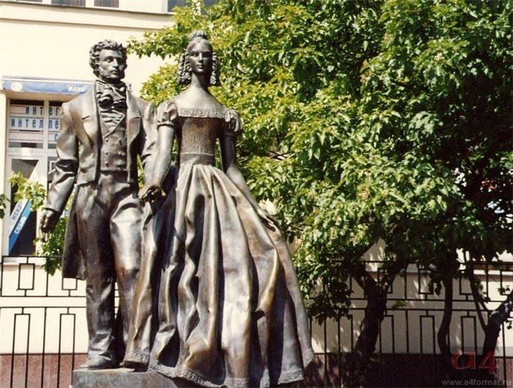
Романтичный
наш
Старый
Арбат
Интерактивная история
для учащихся 8-11 классов
Автор:
Ольга Михайловна Степанова
учитель английского языка
МБОУ «Цивильская СОШ №1
имени
Героя Советского Союза
М.В. Силантьева»
города Цивильск
Чувашской Республики
2016

Slide 2
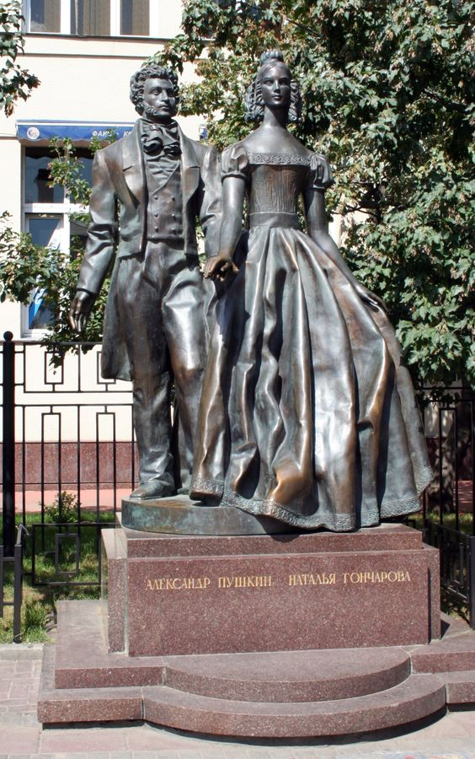
Один из самых романтичных памятников современной Москвы, открытый в 1999 году к 175-летию со дня … Пушкина и Гончаровой. Скульптурная композиция запечатлела в бронзе знаменитого поэта и его прелестную супругу в самом начале их любви.
венчания

Slide 3
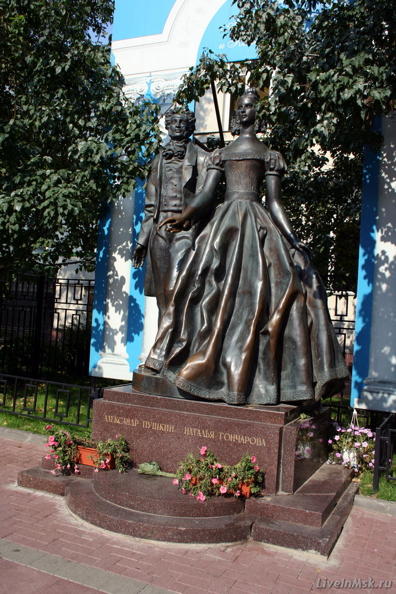
Бронзовые Александр Пушкин и Наталья Гончарова, на постаменте в натуральную величину, изображены так, как будто только что вышли из храма … Господня, где происходило их венчание.
Вознесения

Slide 4
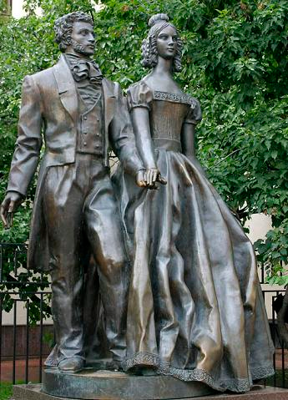
Памятник, представляющий собой скульптурную группу из двух фигур на гранитном постаменте, установлен возле мемориальной квартиры А.С. Пушкина на Старом Арбате, и создается впечатление, что молодая … вышла встретить гостей.
чета

Slide 5
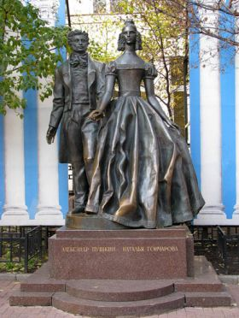
Авторы памятника – Александр Бурганов и Игорь Бурганов (их музей тоже находится неподалеку), … – Е. Розанова и А. Кузьмина.
архитекторы

Slide 6
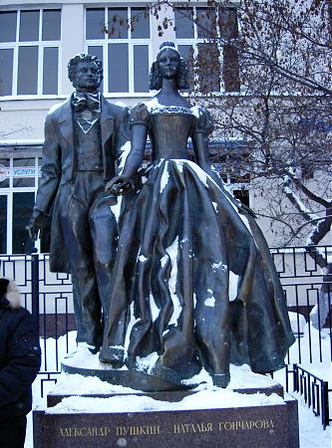
Высокие художественные … скульптуры неоднократно были отмечены потомками А.С. Пушкина, гостями и жителями столицы.
достоинства

Slide 7
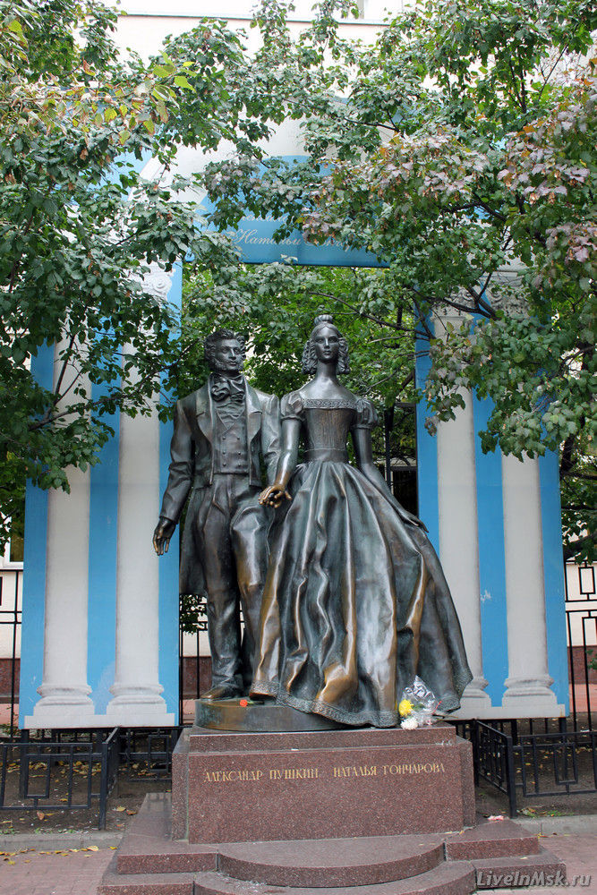
Скульптурная композиция представляет собой сцену после венчания, когда Александр Пушкин привез Наталью Гончарову домой. Их руки нежно касаются друг друга, они еще не прошли семейный путь мужа и жены и
бытовых … ; они одухотворены своей любовью.
трудностей

Slide 8
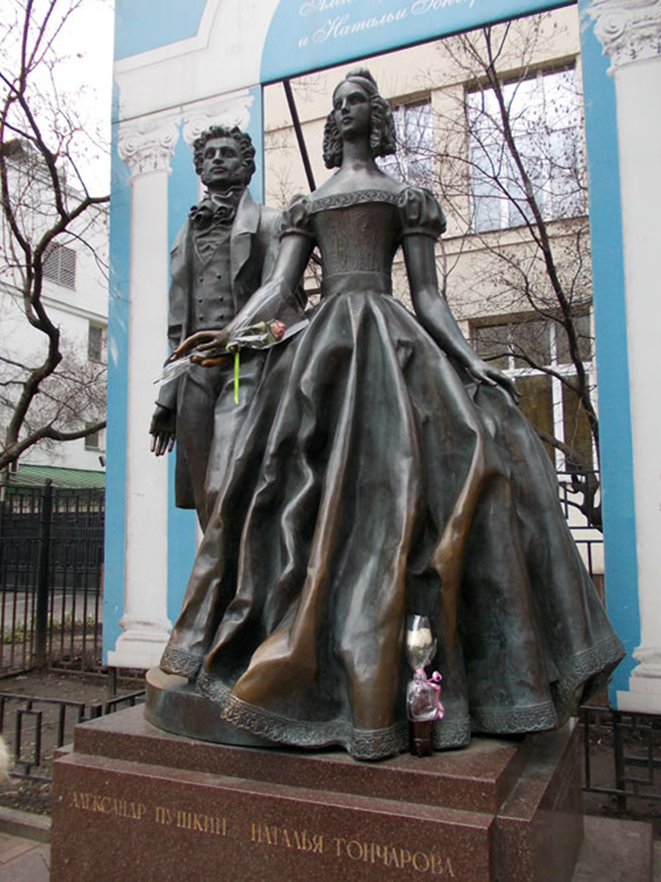
Авторы максимально точно старались отобразить реальные черты Пушкина и Гончаровой — даже то, что Пушкин был ниже Гончаровой на … сантиметров. И вместе с тем они передали одухотворенное счастье любви, которое сквозит в обеих бронзовых фигурах на гранитном постаменте.
девять

Slide 9
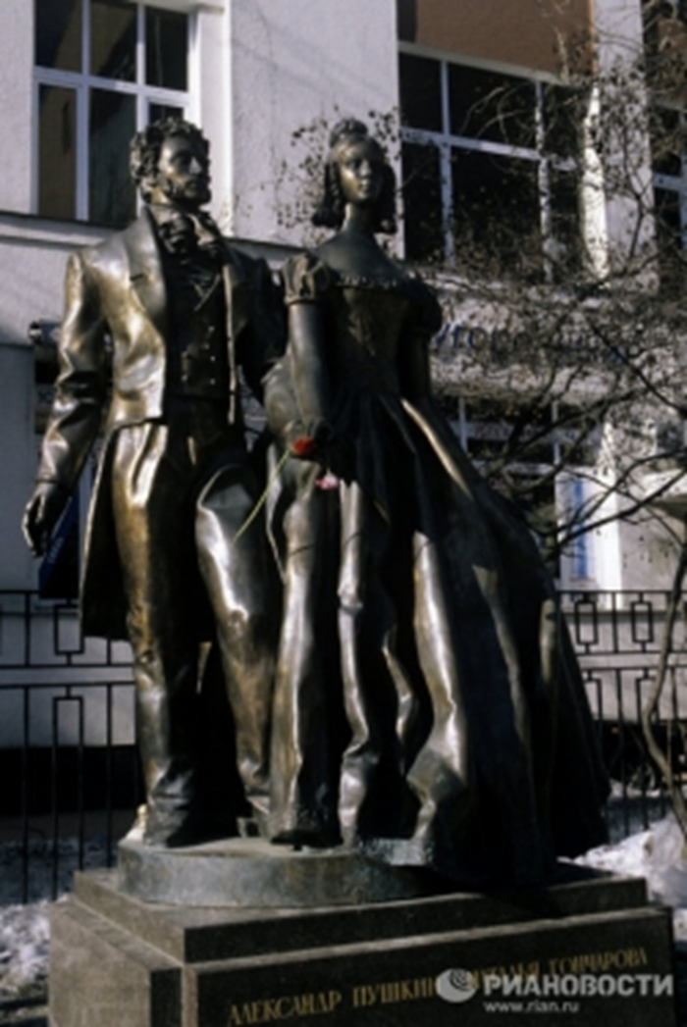
За совсем немногие годы существования, памятник полюбился не только москвичами, но и гостями столицы. Каждый день около памятника собирается множество людей, желающих сфотографироваться на его фоне и просто насладиться … замечательной работы Бургановых.
созерцанием

Slide 10
Именно здесь на Старом Арбате проходили их первые дни совместной жизни, здесь они прогуливались — молодые, влюбленные, счастливые. Поразительная это была пара. Тонкая, высокая, стройная, очень красивая девушка с застенчивым и меланхоличным выражением лица и мятежный поэт, « … негров безобразный».
потомок

Slide 11
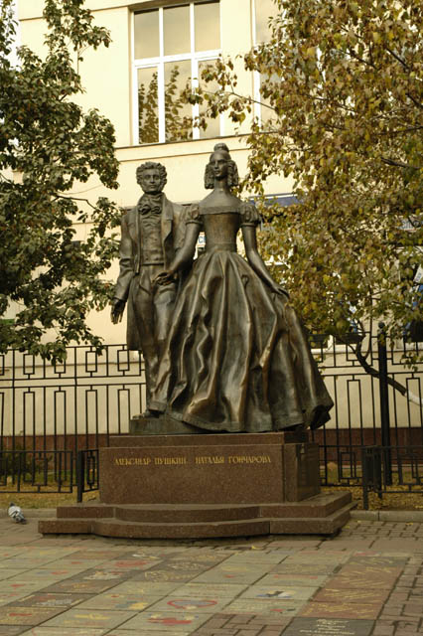
Влюбленная молодая пара, провела свой медовый месяц на Арбате, романтично прогуливаясь по его улочкам. Памятник Александра Пушкина и Натальи Гончаровой – это по-настоящему романтическое место, романтичный … для знакомства и встречи влюбленных.
уголок

Slide 12
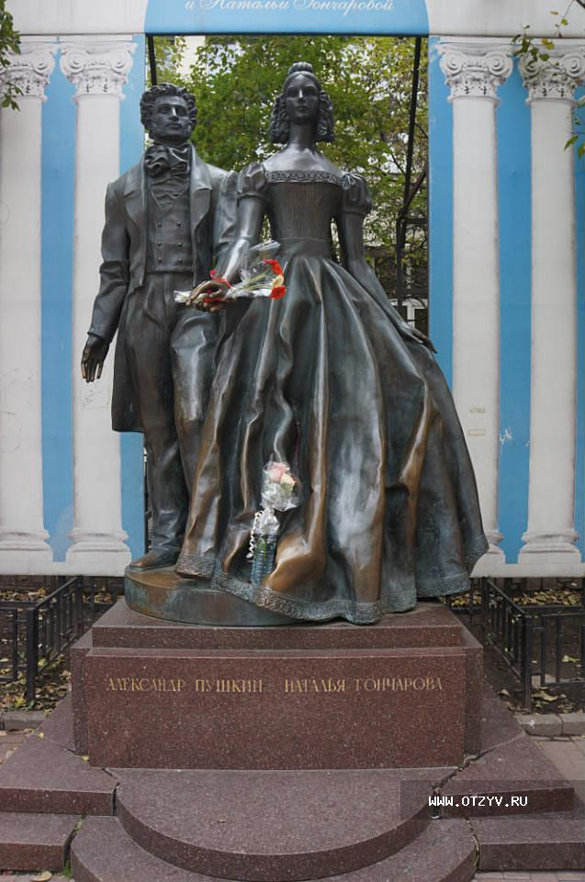
Этот памятник А. С. Пушкину и Н. Н. Гончаровой на Старом Арбате (Старый Арбат, 46, метро Смоленская), стал воплощением в бронзу легенды истории их влюбленности и любви. Высокое художественное … , лиричность и музыкальность этого памятника получило одобрение потомков Пушкина и художественной общественности.
исполнение

Slide 13
Добро пожаловать на Старый Арбат навстречу с Александром Пушкиным и Наталией Гончаровой!

Slide 14
Источник
http://www.rutraveller.ru/place/7884
http://cyclowiki.org/wiki/Памятник_Пушкину_и_Гончаровой_на_Арбате_(Москва)
http://countrymoscow.ru/pamyatniki-moskvi/pamyatnik-aleksandru-pushkinu-i-natale-goncharovoie.html
http://www.2do2go.ru/msk/places/27262/pamyatnik-pushkinu-i-goncharovoy-na-starom-arbate

